Slide 1

Entwicklung einer Android App für Weiterbildungsmanagement.
M. Herhold, C. Pfeiffer, N. Kortenbruck, J. Dietz, R. Mueller, M. Rudolph

Slide 2
Agenda
Ausgangssituation
Übersicht Funktionen
Aufbau
„live-Präsentation“
Erfahrungen bei der Projektarbeit

Slide 3

Ausgangssituation
Schüler
Ferienpass mit eindeutiger ID mit Veranstaltungen für Schüler
Sollen Ihren aktuellen „Punktestand“ einsehen können
Veranstalter
Sollen Teilnehmer erfassen können
Veranstalter und Events werden auf nachhaltiges-leipzig.de erfasst
www.nachhaltiges-leipzig.de/

Slide 4
Aufbau
Daten liegen zentral auf Server
Kommunikation zwischen Server und App über eine Java Applikation auf dem Server
einige Daten werden lokal gespeichert

Slide 5
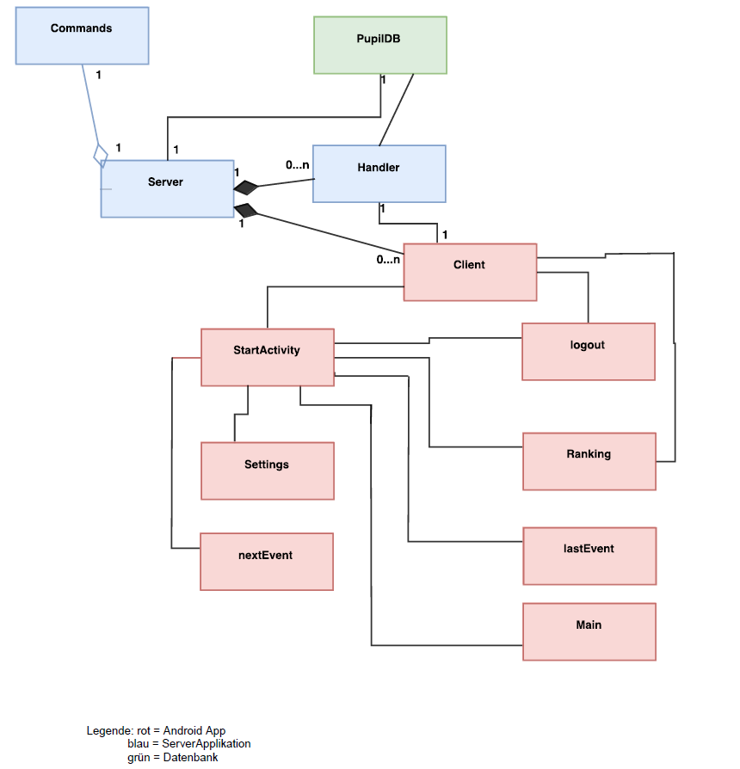

Slide 6
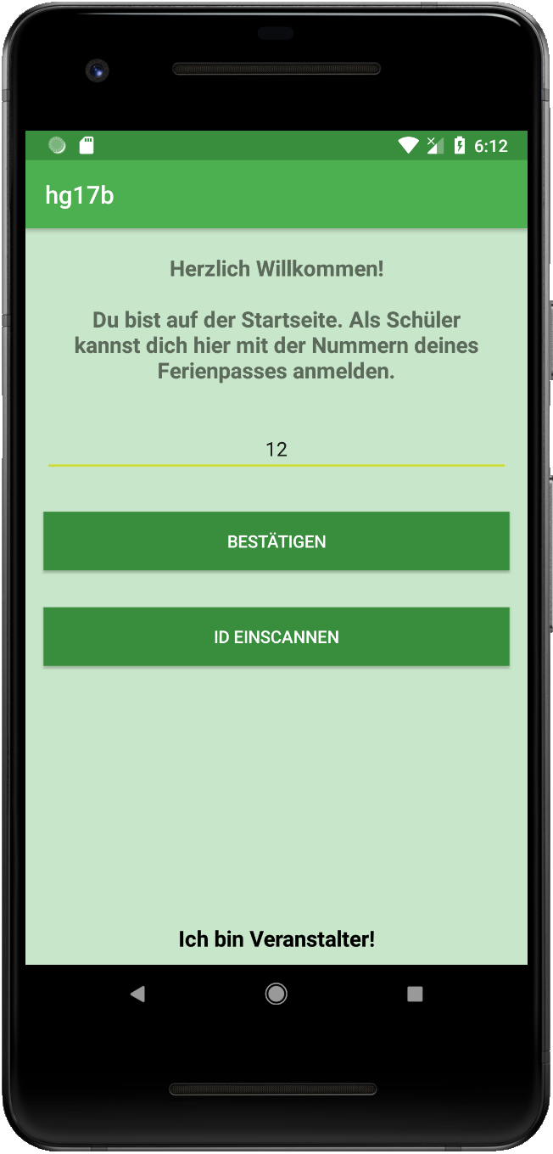
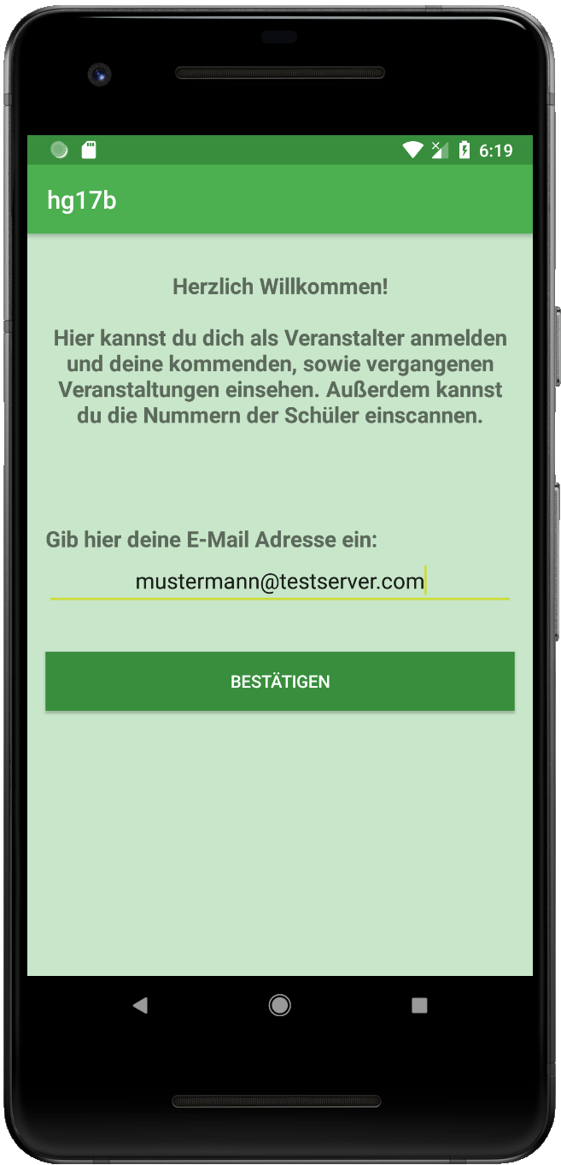
An-/Abmeldung

Slide 7
App
StartActivity
Startseite der App
Beim starten der App wird Layout definiert und Instanz der Klasse Client erstellt
Nach klick auf „Bestätigen“ wird eingegebene ID mit Datenbank abgeglichen
Bei vorhandener ID Weiterleitung zu Main

Slide 8
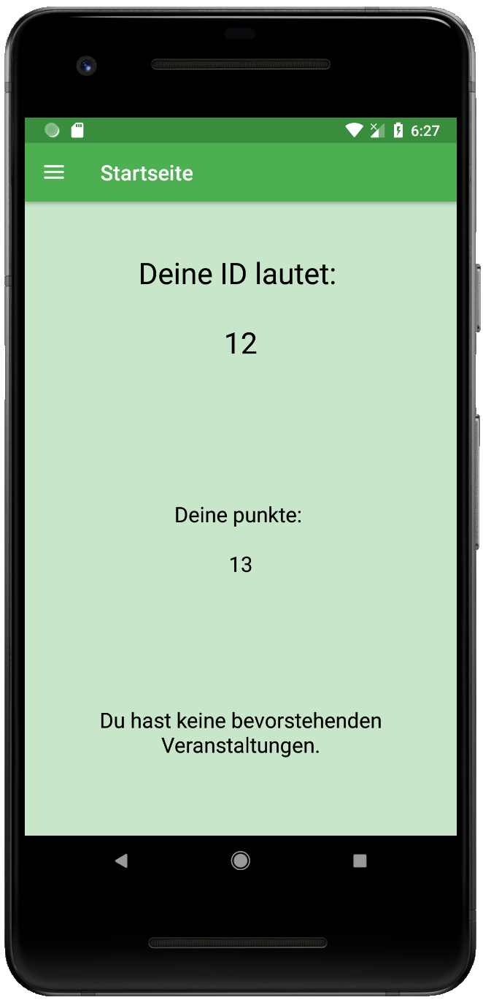
App
Main
Zeigt eigene ID
Gibt die aktuelle Punktzahl an
Weist auf bevorstehende Veranstaltungen hin

Slide 9
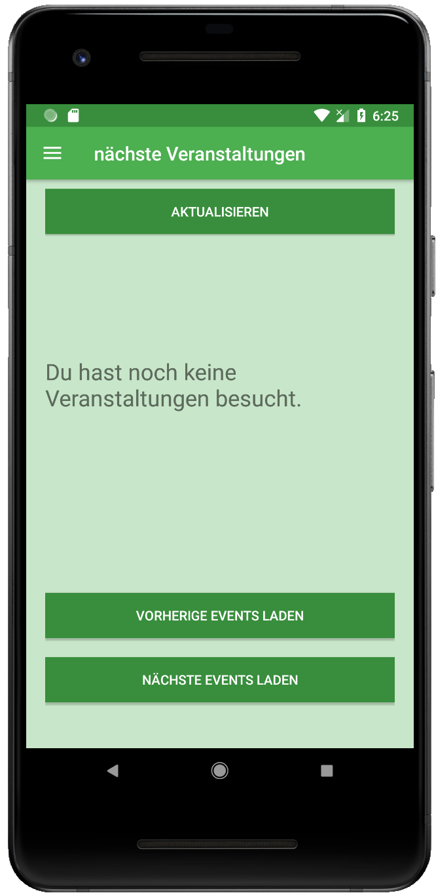
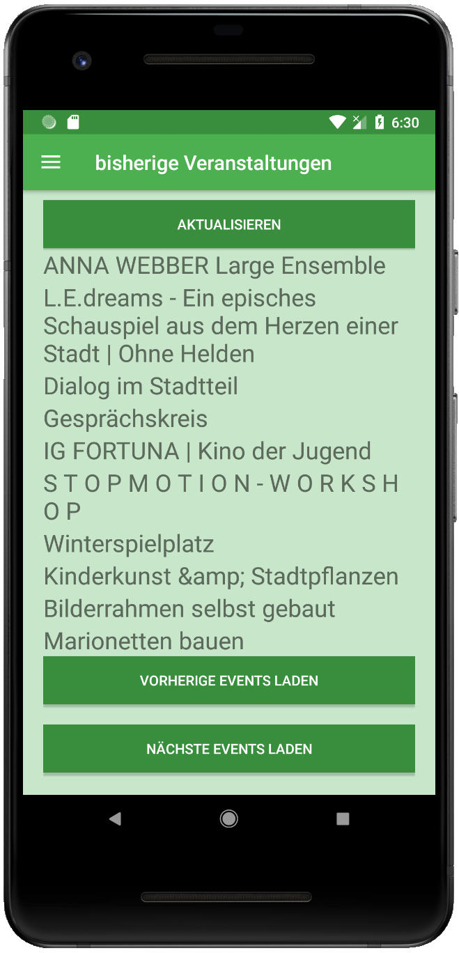
App
NextEvents/LastEvents

Slide 10
App
Ranking; Logout
Zeigt bevorstehende Veranstaltungen

Slide 11
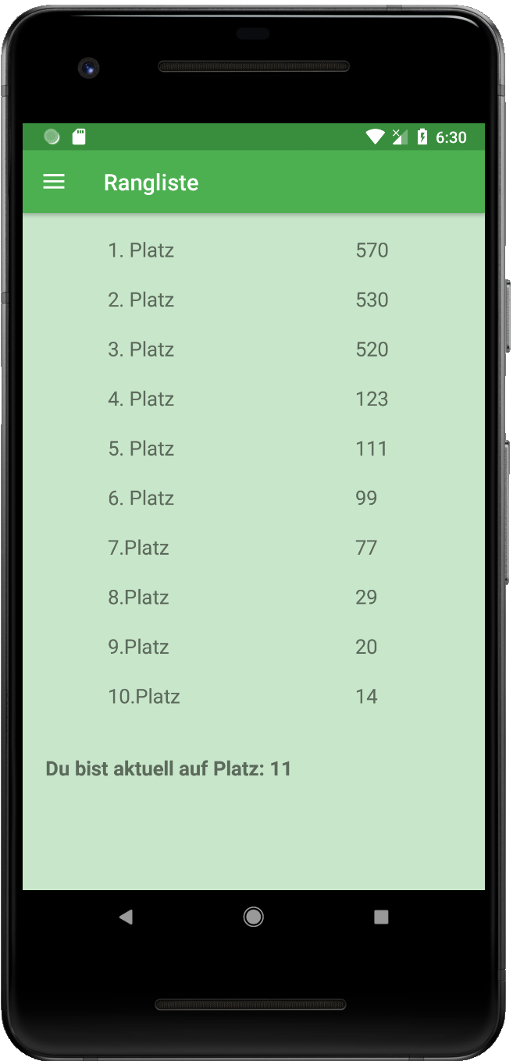
App
Ranking
Zeigt top 10 der Rangliste
Darunter eigener Platz in Rangliste

Slide 12
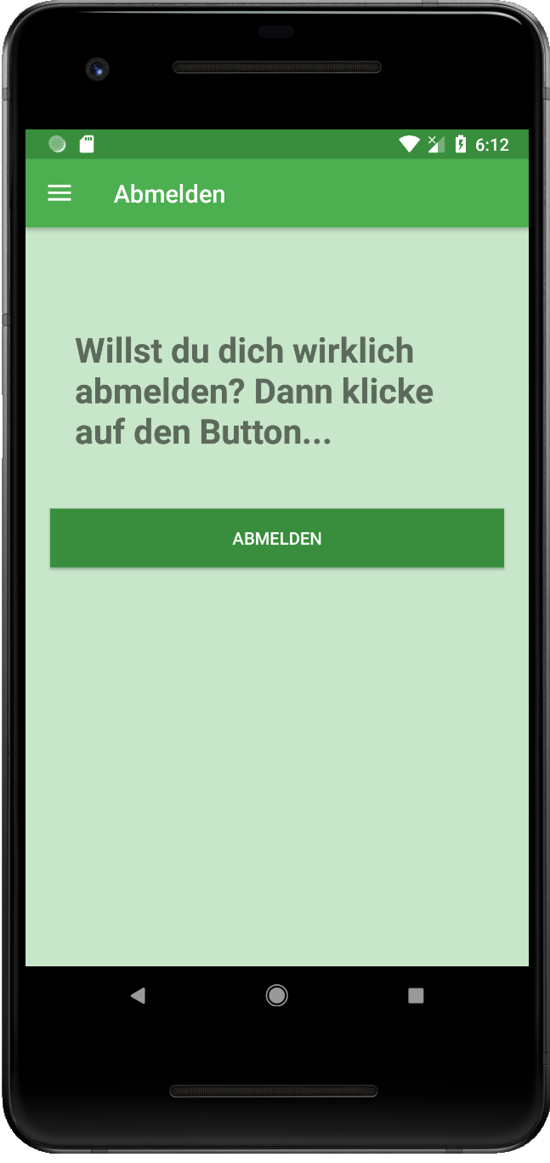
App
LogOut
Zum trennen der Serververbindung
klick auf „abmelden“ schließt den Hintergrundthread und löscht gespeicherte ID

Slide 13
Fazit/Tips
sehr wichtig:
gute Kommunikation im Team
frühe Einarbeitung in Tools
Arbeitsteilung wichtig, aber keine Einzelexperten

